Slide 1
META-HEURÍSTICAS E OTIMIZAÇÃO · PPGI/CT/UFES · 2026/2
Splitwise: algoritmos construtivos e busca local
Gabriel Falcone
Atividade T1 · construtivos ACG e ACR · buscas locais FI e BI
Notes:
(~15 s) Vou apresentar o T1: algoritmos construtivos e de busca local para o problema Splitwise. Roteiro: o problema e a modelagem que escolhi, os algoritmos (construtivos ACG e ACR, vizinhança e estratégias FI e BI), os resultados nas 32 instâncias da turma e as conclusões. Tempo total previsto: cerca de 11 minutos.

Slide 2
4 · ALGORITMOS CONSTRUTIVOS
ACG e ACR: fechar cada grupo o quanto antes
Abrir grupo (resíduo r = 0)
ACG — guloso
maior |b| primeiro: os saldos grandes são os mais difíceis de compensar
sempre o primeiro candidato da lista: escolha local ótima
ACR — randomizado
Estender grupo (r ≠ 0)
lista restrita (LRC) com os 3 melhores candidatos e escolha uniforme; semente 42.
candidatos de sinal oposto a r, ordenados pela função gulosa
g(j) = |r + b(j)|
o resíduo que sobraria; g = 0 fecha o grupo e economiza uma transação
ACG no exemplo: abre com 4 (−80) → r = −80 · pessoa 1 (+70) deixa |−10|, melhor que |−30| → r = −10 · pessoa 2 (+50) → r = 40 · pessoa 3 (−40) → r = 0 · f = 3
Gabriel Falcone · T1 Splitwise
5 / 12
Notes:
(~1 min 20 s) Os dois construtivos montam a permutação posição a posição, acompanhando o resíduo r do grupo em construção. Quando r = 0, abro um grupo novo começando pelo maior saldo em módulo — a mesma lógica do LPT ou first-fit decreasing: tratar primeiro o que é mais difícil de encaixar. Quando r ≠ 0, os candidatos são as pessoas de sinal oposto, ordenadas pela função gulosa g(j) = |r + b(j)|, o resíduo que sobraria; se der zero, o grupo fecha e economizo uma transação. Por que não a regra clássica do aplicativo, "maior devedor paga ao maior credor"? Ela zera o resíduo com menos frequência. O ACG escolhe sempre o primeiro da lista. O ACR monta uma lista restrita com os 3 melhores e sorteia um deles, como na fase construtiva do GRASP, com semente fixa para reprodutibilidade; com LRC = 1 ele vira o ACG. A implementação usa listas ordenadas e busca binária: cerca de 1 ms para 1500 pessoas. No exemplo, o ACG chega às 3 transações.

Slide 3
5 · BUSCA LOCAL — ESTRATÉGIAS
FI e BI: mesma vizinhança, outra regra de aceitação
BL_FI — first-improvement
BL_BI — best-improvement
aplica o primeiro vizinho que melhora e recomeça a varredura do início
avalia toda a vizinhança e aplica o melhor vizinho, se ele melhora
enquanto houver melhora:
para (i, j) = (1,2), (1,3), …, (n'−1,n'):
se Δf(i, j) < 0:
aplica a troca e interrompe
enquanto houver melhora:
avalia todos os (i, j)
(i*, j*) ← vizinho de menor Δf
se Δf(i*, j*) < 0: aplica a troca
NIt = execuções do laço externo, incluindo a última, que só certifica o ótimo local (NIt ≤ f inicial + 1)
Intuição usual: iterações da FI são baratas e as da BI, caras. Nos resultados, a BI foi mais rápida.
Gabriel Falcone · T1 Splitwise
7 / 12
Notes:
(~40 s) As duas estratégias seguem os pseudocódigos dos slides, sobre a mesma vizinhança e na mesma ordem lexicográfica (i, j). A FI aplica o primeiro vizinho que melhora e recomeça a varredura; a BI avalia a vizinhança inteira e aplica o melhor vizinho, se ele melhorar. As duas param em um ótimo local. O NIt da tabela conta as execuções do laço externo, incluindo a última, que só confirma que não há vizinho melhor. A intuição usual é que a FI seja mais rápida — vamos ver que aqui não foi.

Slide 4
6 · RESULTADOS
32 instâncias, 6 algoritmos, soluções verificadas
32 instâncias
I
ACG
ACR
BL_FI (ACG)
BL_FI (ACR)
BL_BI (ACG)
BL_BI (ACR)
da pasta; n' de 20 a 1500 pessoas
20
16
19
15
18
15
16
100
84
93
81
82
80
81
17 + 15
150_15
149
149
148
147
148
147
17 do tipo n e 15 do tipo n_k, com k grupos plantados (referência: n' − k)
200_80
196
199
168
179
175
175
LRC = 3
500_188
457
458
336
332
334
333
no ACR, com semente 42: execução reprodutível
600_40
322
324
322
323
322
323
900_100
818
813
712
710
702
701
≤ 5,2 s
1000_120
719
889
673
757
671
752
maior tempo de uma busca local; construtivos ≈ 1 ms
1500
1221
1275
1206
1247
1207
1249
Recorte com 9 das 32 instâncias (sol = nº de transações); negrito com fundo = melhor busca local da linha. Tabela completa, com NIt e t(s), na Seção 6.1 do notebook.
Gabriel Falcone · T1 Splitwise
8 / 12
Notes:
(~50 s) Usei as 32 instâncias da pasta da turma: 17 do tipo n e 15 do tipo n_k, em que o gerador plantou k grupos de soma zero — isso dá uma solução de referência com n' − k transações. Rodei os seis algoritmos em todas; cada solução final é decodificada em transações e conferida (todos quitados, número de transações igual a f). Os construtivos levam cerca de 1 ms e a busca local mais lenta, 5,2 s. Aqui está um recorte da tabela no formato pedido; a tabela completa, com NIt e tempos, está no notebook. Já dá para ver que nenhuma variante vence sempre: o melhor valor aparece em colunas diferentes conforme a instância.

Slide 5
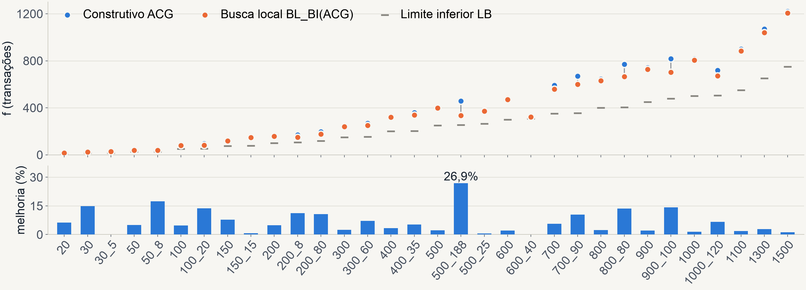
6 · RESULTADOS — GRÁFICO PEDIDO (ITEM 5B)
A busca local reduz f em 6,5% em média, até 26,9%
Variante com menor desvio médio: BL_BI(ACG) · traço cinza = limite inferior LB · barras = redução relativa de f
Gabriel Falcone · T1 Splitwise
9 / 12
Notes:
(~1 min 10 s) Este é o gráfico pedido no item 5b: para cada instância, o valor do construtivo e da melhor busca local. Escolhi a variante com menor desvio médio em relação ao melhor da linha, que foi a BL_BI partindo do ACG. A redução média foi de 6,5%. Aparecem três regimes. Primeiro, instâncias com grupos grandes formados por valores pequenos — 500_188, 900_100, 800_80, 700_90 —, em que o construtivo deixa grupos enormes e a troca consegue separá-los: até 26,9% em 500_188 (de 457 para 334). Segundo, as instâncias do tipo n, em que o guloso já captura quase toda a estrutura: ganhos de 1% a 15%. Terceiro, saldos grandes e diversificados sem pares exatos, como 150_15 e 30_5: a troca praticamente não melhora nada. Em 600_40 também não há ganho, mas pelo motivo oposto: o ACG já está a 4,5% do limite inferior.

Slide 6
6 · RESULTADOS — ESFORÇO COMPUTACIONAL
BI foi mais rápida que a FI
20 de 32
514 × 749
1,59 × 1,05
instâncias com BL_BI(ACG) mais rápida que BL_FI(ACG)
iterações NIt somadas, BI × FI, partindo do ACG
transações eliminadas por iteração de melhora, BI × FI
Por quê: as melhorias ficam no fim da ordem de varredura
ordem de varredura dos vizinhos (i, j) →
platô: quase todas as trocas têm Δf = 0
trocas que melhoram
FI: a cada melhora recomeça em (1, 2) e percorre quase tudo de novo — na instância 1500, 16,6 milhões de vizinhos avaliados contra 9,8 milhões da BI
BI: uma varredura por iteração, mas escolhe trocas com Δf = −2 e precisa de menos iterações
Gabriel Falcone · T1 Splitwise
11 / 12
Notes:
(~1 min) Agora o resultado inesperado: partindo do ACG, a BI foi mais rápida que a FI em 20 das 32 instâncias (18 de 32 partindo do ACR), com tempo total de 15,9 s contra 20,4 s. Há dois motivos. Primeiro, a BI faz menos iterações — 514 contra 749 — porque, ao olhar a vizinhança inteira, encontra trocas que dividem um grupo em três, com Δf = −2: elimina 1,59 transação por iteração, contra 1,05 da FI. Segundo, as melhorias são raras e ficam no fim da permutação, porque os grupos grandes são montados por último pelo construtivo. A FI recomeça a varredura do início a cada melhoria e acaba avaliando mais vizinhos no total — na instância 1500, 16,6 milhões contra 9,8 milhões. A lição é que a ordem de varredura pesa tanto quanto a estratégia; uma varredura circular ou aleatória seria a primeira melhoria a testar na FI.

Slide 7
7 · CONCLUSÕES
A modelagem decide o método
Qualidade
grupos de soma zero + cadeia de repasses: todo o espaço é viável
o ACG já é forte; a busca local reduz f em 6,5% em média, até 26,9%, e supera a solução plantada em 9 das 15 instâncias n_k
Desempenho
tudo em segundos (máx. ≈ 5 s); FI e BI empatam em qualidade, mas a BI foi mais rápida: a ordem de varredura pesa tanto quanto a estratégia
Obrigado!
Gabriel Falcone · T1 Splitwise
12 / 12
Notes:
(~50 s) Para fechar: a modelagem foi a decisão mais importante — ver o problema como maximizar grupos de soma zero e representar a solução como cadeia de repasses tornou todo o espaço viável e permitiu avaliar cada troca em O(log n'). Em qualidade, o guloso já é forte e a busca local reduz f em 6,5% em média, chegando a 26,9%, e supera a solução plantada em 9 das 15 instâncias com grupos plantados. Em desempenho, tudo roda em segundos; FI e BI empatam em qualidade, mas a BI foi mais rápida, o que mostra que a ordem de varredura importa. A limitação é que a troca não consegue montar grupos grandes com valores diversos. Os próximos passos naturais são usar o ACR em multi-partida, como no GRASP, meta-heurísticas como ILS e VNS, e vizinhanças que dividam grupos via subset-sum. Obrigado.

